Slide 1
Can ML help you to decide to become an intern at San Francisco
…or not
Nabil, Ale et Philippe – oct 2023
nabil.lallaoui@gmail.com - alle.diop@senelec.sn - philippe.baucour@gmail.com
Notes:
Voir feuille sur : https://docs.google.com/spreadsheets/d/1DW9jfqK3jCg0QZ7rCUNk6jOIh7DmQOO7zYCphWAvg7Y/edit#gid=0

Slide 2
Deliverable
Lire : https://app.jedha.co/course/project-final-e/project-guideline-e
A presentation that you are going to give in front of the class.
The presentation will be 10 minutes including 5 minutes of questions.
Your presentation should include
A rational selection of your data in accordance with the problem you are trying to solve.
Why were the tools you used best suited to help you with your analysis?
Do you have a lot of data cleaning to do?
Present your results and don't forget to add statistical evidence.
Make a relevant and synthetic presentation
Make us a recommendation section that opens up for discussion.
Your code if you have any.
5 min de slides
5 min de questions

Slide 3
Deliverable
You will only use your slides as a support during the presentation,
But… You will send to your teacher the 2 items mentioned above.

Slide 4
Recommended structure
Problem statement
Explain the problem you want to solve
Comment
Give evidence that the problem exists
Actors
Who are the actors of your problem?
Be precise (e.g. sales engineer rather than sales department)
Customers
Who will use the solution to your problem?
The company's customers, internal teams, managers?
Implementation
How do you solve the problem?
What technologies are you going to use?

Slide 5
What makes a project "valid" for the certificate?
At minimum, to achieve the project successfully, you need to:
Explain the problem you are trying to solve, and what role can data science play in solving it.
Show how you used the technologies you learned during the bootcamp to solve the problem.
Include some detailled objectives, project management details such as time table, tentative budget, in order to be able to pitch the project to potential users/clients/investors, and mention compliance with GDPR
Include some data analytics, machine learning, or deep learning, and show your results in some monitoring tool
Detail the data extraction and cleaning process, and some perspective on how to systematize and maintain it in the future
Show your understanding and leadership of the project end-to-end.

Slide 6
What makes a project "valid" for the certificate?
Again, this is the minimum you should do.
You can do definitely more, and we will appreciate that.
However, it is definitely better to focus on the main features of your infrastructure to make create something robust rather than creating an unreliable automation full of bugs.
Pas sûr que cela nous concerne…

Slide 7
Proposition
Les données ont l’air correctes
À priori, on ne va pas perdre de temps à nettoyer
On va pouvoir focaliser sur l’analyse et le ML
San Francisco wages
Les données sont sur
https://www.kaggle.com/kaggle/sf-salaries
Question 1: How have wages evolved over time?
Question 2: Can you find any evidence of wage discrimination?
Essayons de répondre à :
How have wages evolved, per group, over time ?
Si on a le temps on répondra à d’autres questions
Montrons qu’on a un prototype de pipeline
Qui va d’une série de fichiers CSV (data lake)
En passant par un data wharehouse
À une page web où on affiche l’analyse

Slide 8
SF Salaries - Exploration Ideas
From : https://www.kaggle.com/datasets/kaggle/sf-salaries
To help get you started, here are some data exploration ideas:
How have salaries changed over time between different groups of people?
How are base pay, overtime pay, and benefits allocated between different groups?
Is there any evidence of pay discrimination based on gender in this dataset?
How is budget allocated based on different groups and responsibilities?

Slide 9
Google doc
Le lien sur le Google sheet avec les projets, les noms etc.
https://docs.google.com/spreadsheets/d/1DW9jfqK3jCg0QZ7rCUNk6jOIh7DmQOO7zYCphWAvg7Y/edit?usp=sharing
Le lien sur les slides Google Presentation
https://docs.google.com/presentation/d/1qCz22WnEh7iMIm0B-W3_69ElY1nPaz1y/edit#slide=id.p1

Slide 10
Groupe | Nom | Prénom | Sujet | Distance/Site | Mail
Groupe 1 | BAUCOUR | Philippe | SF Wages | On site | philippe.baucour@gmail.com
Groupe 1 | LALLAOUI | Nabil | SF Wages | On site | nabil.lallaoui@gmail.com
Groupe 1 | DIOP | Ale | SF Wages | On site | alle.diop@senelec.sn
Groupe 2 | SERVAEGE | Ambre | RH | Distance | ambre.servaege@gmail.com
Groupe 2 | LAGAISE | Elliot | RH | Distance | lagaise.elliot@gmail.com
Groupe 2 | Ndzie | Simone | RH | distance | ndzienkoas27@gmail.com
Groupe 2 | Laraje | Badr | RH | Distance | badr.laraje@gmail.com
Groupe 42 | KNEUR | Dimitri | Gardiens de but | On site | dimitri.kneur@protonmail.com
Groupe 42 | RAMAHERISON | Safidy | Gardiens de but | On site | safidy.ramaherison@outlook.fr
Groupe 42 | AGBODJOGBE | Maxime | Gardiens de but | à distance | gaud-max1@hotmail.fr
Groupe 42 | ZANNOU | Nigel | Gardiens de but | On site | nigzan@outlook.fr
Groupe Girl Power | Arfaoui | Asma | Women | on site | asma.arfaoui.rassaa@gmail.com
Groupe Girl Power | XU | Sijing | Women | On site | celiaxu1014@hotmail.com
Groupe Girl Power | ANABUKI | Keiko | Women | On site | k1e1i0k3o@yahoo.fr
Groupe Girl Power | BERAUD | Mélanie | Women | On site | melanie.beraud@gmail.com
Groupe 3 | LABEAU | Grégory | Human Resources Analysis | On site | labeau.g@gmail.com
Groupe 3 | TAMBA | Kémo | Human Resources Analysis | On site | kemo.tamba@outlook.com
Groupe 5 | VIGOUROUX | Jérôme |  | Distanciel | zenzilari@gmail.com
Groupe 5 | Broeders | Clément |  | Distanciel | clement.broeders@outlook.fr
Groupe 5 | Morabit | Youssef |  | Distanciel | morabit.youssef.pro@gmail.com
Groupe 5 | Delbecque | Sébastien |  | Distanciel | s.delbecque@gmail.com
TEAM BX | SERRE | Yann | music & mental health | distanciel | y,serre@gmail.com
TEAM BX | BEUGNON | Romain (pépito) | music & mental health | distanciel | romain.beugnon@outlook.fr
TEAM BX | CHARRITTE | Candice | music & mental health | distanciel | candice.charritte@gmail.com
TEAM BX | HOLLER | Sophie | music & mental health | distanciel | holler.sophie@gmail,com
Groupe 4 | GHANDRI | Firas | detection de fraude | distanciel | f,ghandri@gmail.com
 | MOUZOUN | Mohamed |  | on site | mohamed.mouzoun@hotmail.com

Slide 11
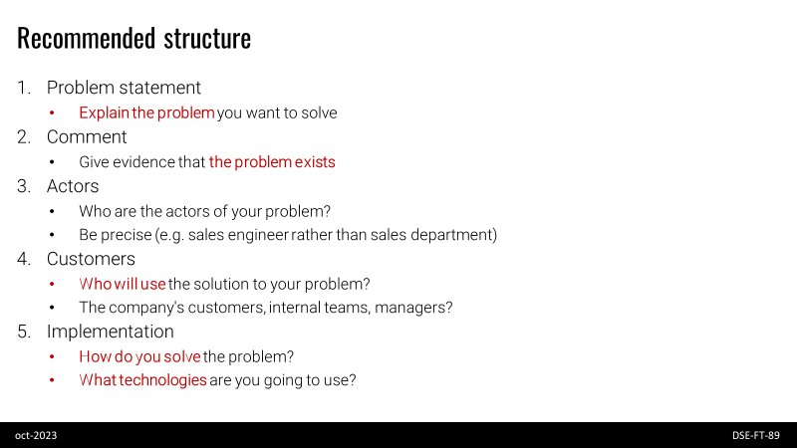
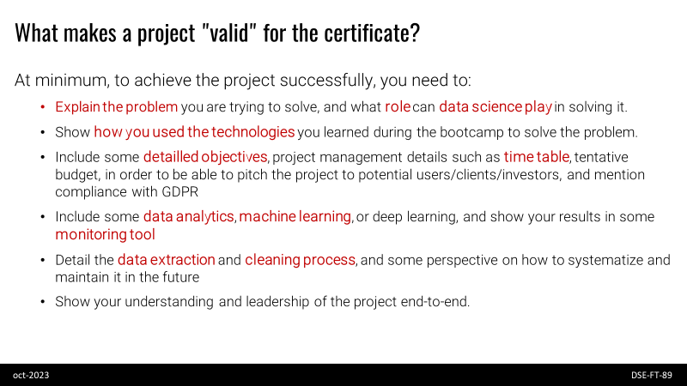
Agenda
Est-ce qu’on répond aux questions des 2 slides 4 & 5 précédents?
Montrer les outils et les technos vus pendant les 2 semaines
Date | Actions
Vendredi 06 | Sélection du sujet
Samedi 07 | Etude préliminaire des données Faire tourner les notebooks qui existent déjà Peut-on répondre à la question? Y a-t-il des questions supplémentaires à aborder ?
Dimanche 08 | Etude préliminaire des données Faire tourner les notebooks qui existent déjà Peut-on répondre à la question? Y a-t-il des questions supplémentaires à aborder ?
Lundi 09 | Geler la question à laquelle on va répondre Confirmer les options de nettoyage etc. Distribution des tâches pour la semaine
Mardi 10 | Point de cadrage – Sprint
Mercredi 11 | Point de synchro – Sprint
Jeudi 12 | Finalisation des slides Répétition
Vendredi 13 | Présentation
Méthode agile scrum
Point de cadrage le matin
Sprint dans la journée ou le soir

Slide 12

Project Management - Vendredi 06 – Sprint 2 jours
TO DO pour Lundi 09
Nabil :
Récupérer le fichier .csv sur https://www.kaggle.com/datasets/kaggle/sf-salaries
Lire https://www.kaggle.com/datasets/kaggle/sf-salaries/code
Commencer un jupyter notebook
S’inspirer de https://www.kaggle.com/code/abdalrahminmohammed/sample-eda-for-sf-salaries-data-with-questions
Est-ce qu’on peut tracer le revenu moyen par métier/groupe de 2011 à 2022 ?
Est-ce qu’on observe quelque chose ?
Philippe :
Récupérer les derniers fichiers salaries
Automatiser la concaténation
Génération d’un unique .csv, d’un .sqlite,
Voir comment les monter sur Google Cloud

Slide 13
Project Management – Lundi 09 – Sprint 1 jour
TO DO pour Mardi 10
Ale :
Faire ce que a fait Nabil ce WE afin de se familiariser avec le jeu de données
Nabil :
Utiliser le fichier de 50 MB
Voir comment sortir les courbes de Base Revenu et Total revenue par années
Philippe :
Voir comment sortir une feuille xlsx
Créer un Data Lake sur Google Cloud
Vérifier si il y a des valeurs Total Revenue à 0
Voir comment sortir les courbes de Base Revenue et Total Revenue par années

Slide 14
Project Management – Mardi 10 – Sprint 1 jour
TO DO pour Mercredi 11
On a pas eu le temps de parler ce midi.
Trop de retard dans le cours à midi et le soir
Ale :
Commencer à voir ces histoires de régressions linéaires
Nabil :
Compter le nombre de nom uniques
Commencer à voir ces histoires de régressions linéaires
Philippe :
Compter le nombre de nom uniques
Avancer sur l’EDA
Revoir le notebook et sa traduction US

Slide 15
Project Management – Mercredi 11 – Sprint 1 jour
TO DO pour Jeudi 12
Ale :
Terminer régression linéaire
Nabil :
Terminer régression linéaire 2 groupes
Philippe :
Terminer régression linéaire 2 groupes
Mettre le projet sur GitHub ?

Slide 16
Project Management – Jeudi 12 – Sprint 1 jour
TO DO pour Vendredi 13
Ale :
Lire les slides : focus intro, 3 slides
Nabil :
Lire les slides : focus mid section 3 slides
Philippe :
Lire les slides : les autres slides
Partage github et drive pour review
Idées en vrac
Supprimer les lignes avec que des 0
Mettre le projet sur GitHub
Matrice de corrélation pour voir si il y a pas des colonnes à virer ASAP
Il faut décider si on garde ou pas les TotalPayBenefits qui sont à 0
Standardisation des données
Virer les Id
Faire un modèle regression linéaire
Traiter 2 groupes
Faire un modèle random forrest
Garder le meilleur des modèles
Spliter le notebook en 2 ou en 3
Virer les 5 lignes dont le TotalPayBenefits est < 0
Refactoriser le code df1 et df2
Double espace dans les noms / métiers

Slide 17
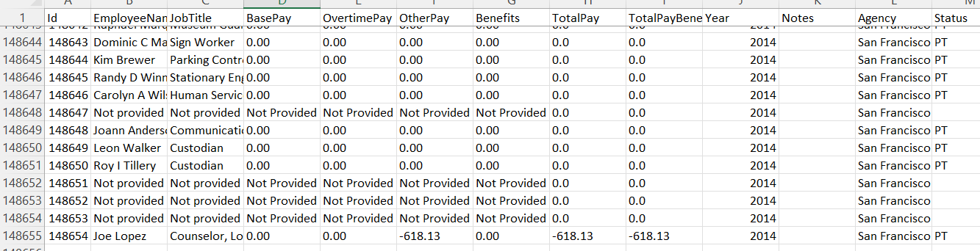
Collecting the data
The csv available here : https://www.kaggle.com/datasets/kaggle/sf-salaries
Include data from 2011 to 2014

Slide 18
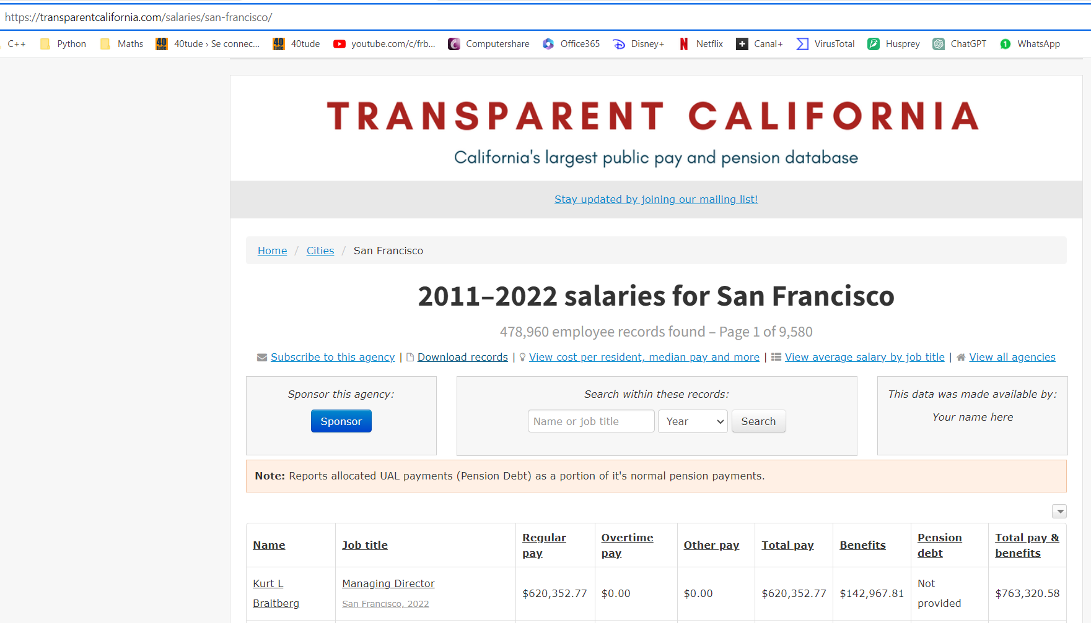
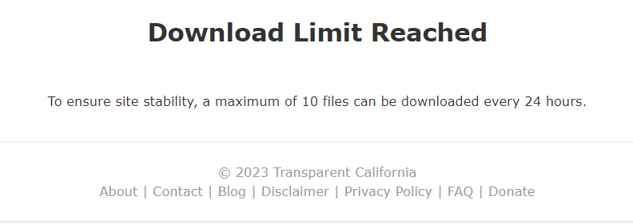
Collecting the data
Available : https://transparentcalifornia.com/salaries/san-francisco/
A long & tedious process
We got the csv files from 2011 to 2022

Slide 19
Collecting the data
We had to concatenate
san-francisco-2011.csv … san-francisco-2022.csv files
Create a sf_salaries_2011_2022.csv file
Create a sf_salaries_2011_2022.sqlite file
Parler du cleaning
Conversion ‘.’ en ‘,’
.xlsx plutôt que .csv ? Pas un pb pour Pandas
Load the csv in a dataset on GoogleCloud ?
Routine Python
Philippe
L’étude préliminaire des questions peut se faire sur le fichier sf_salaries_2011_2014.csv
On remplacera ensuite par sf_salaries_2011_2022.csv
Pas besoin de standardisation tous les montants sont en $ (=> même échelle)

Slide 20
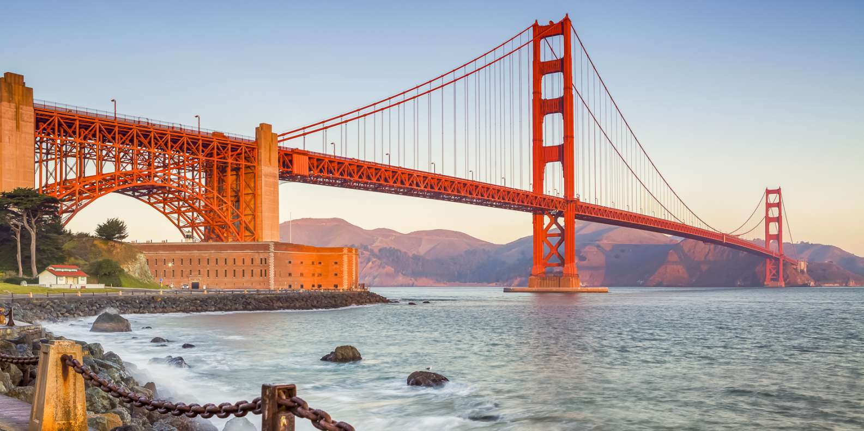
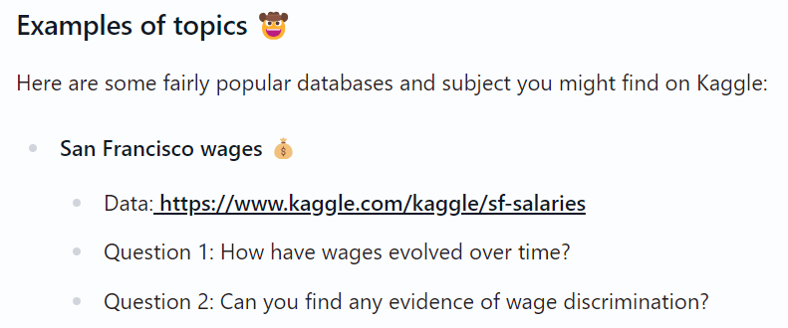
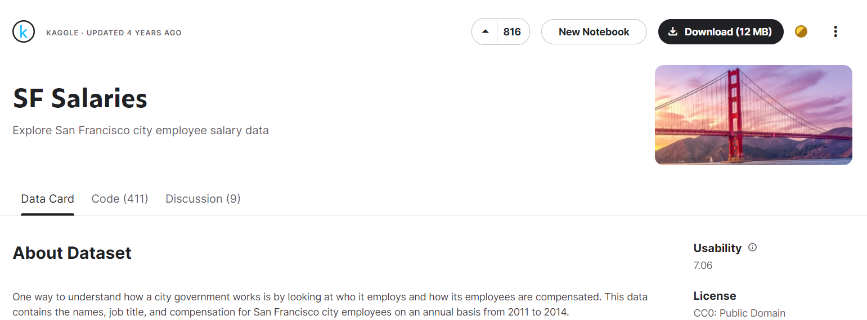
Problem Statement
Proposed on JULIE web page
Since 2011 the SF administration publish salaries information
The data set seemed OK in first approximation
"Can we use what we've learned to analyze data and extract useful information?"
Notes:
Est ce qu’on peut utiliser ce que l’on a vu cette semaine pour collecter, nettoyer, analyser les données ?
L’idée est de s’insrire dans un pipeline qui va des données brutes aux conclusions en passant par le ML

Slide 21
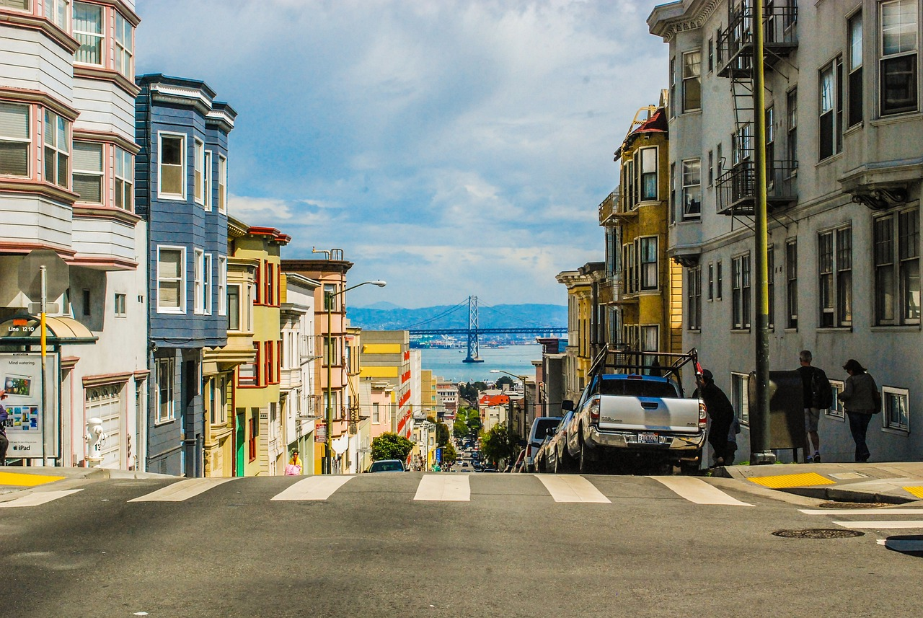





Process
Collecting
Preprocessing
Exploration
Modelisation
Linear Regression
What is available?
Conclusion
Cleaning
Merging
Display Target
Meaning?
…
…
…
Download
More cleaning?
Web
Data lake
Data warehouse
Data for modelisation
Information
Notes:
Who will use the solution to your problem?
The company's customers, internal teams, managers?

Slide 22
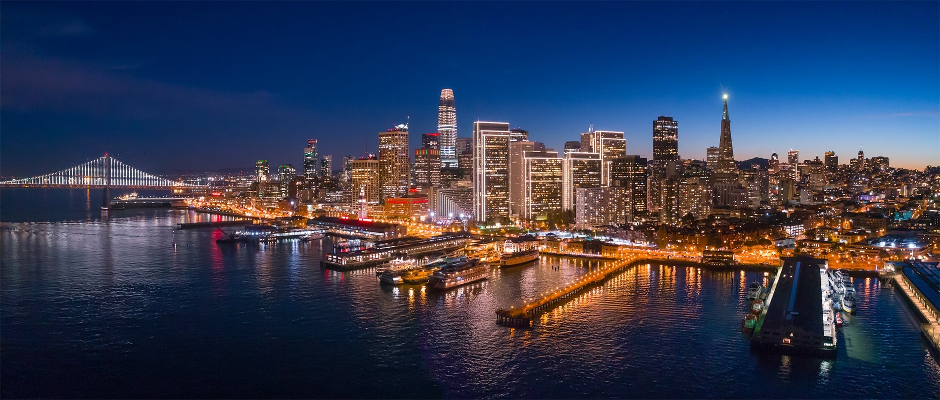
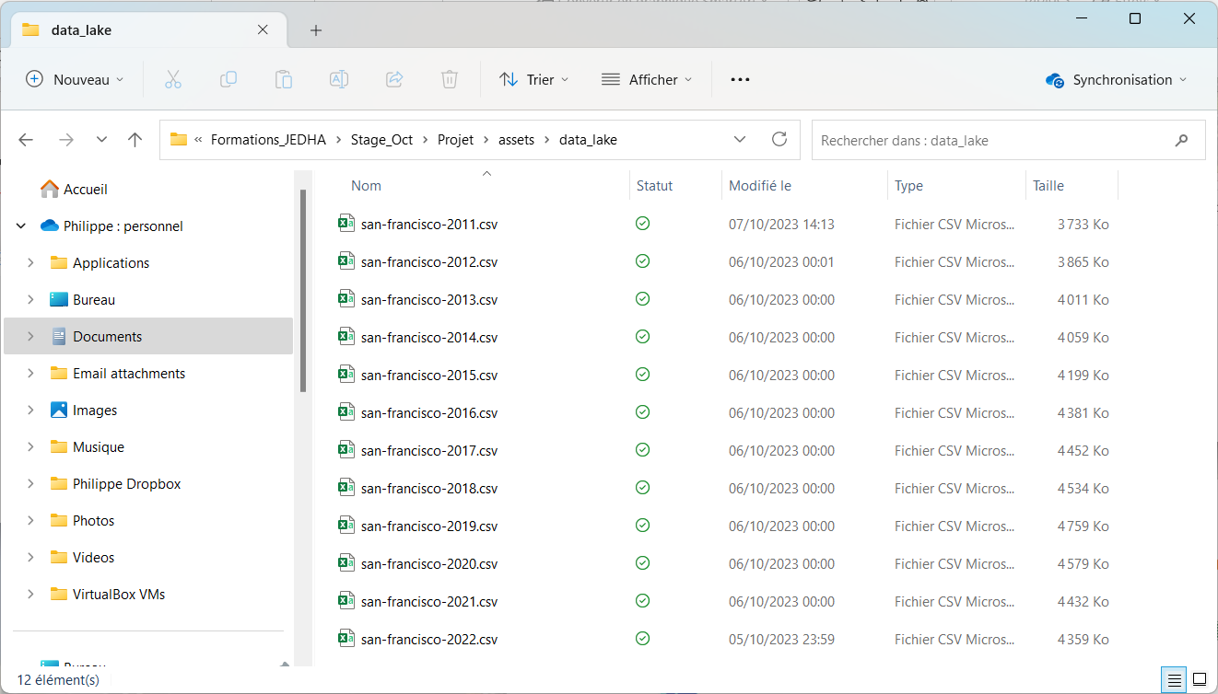
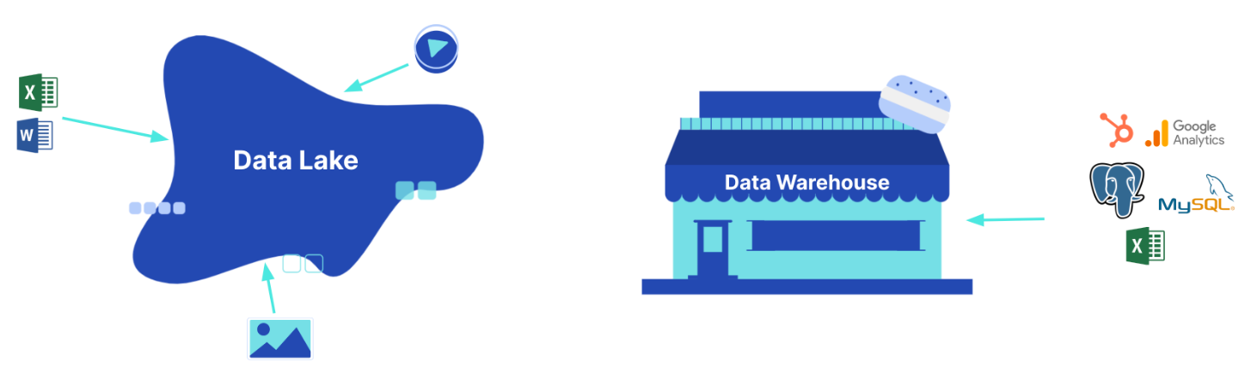
Collecting
12 .csv files
4 MB each
Manual process
See : projet_1_collecting.ipynb
Notes:
Who are the actors of your problem?
Try to be precise (e.g. sales engineer rather than sales department)

Slide 23
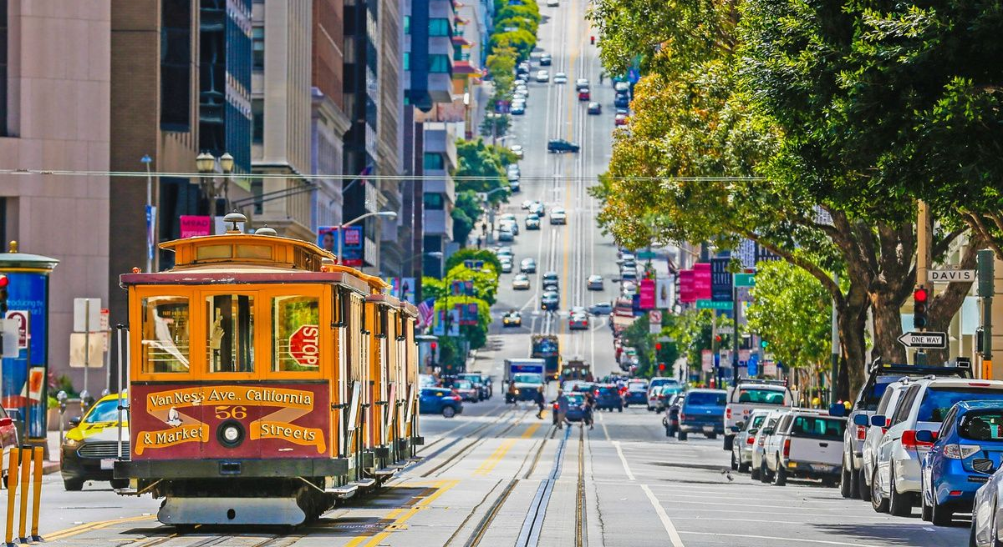

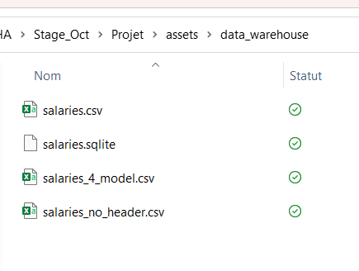

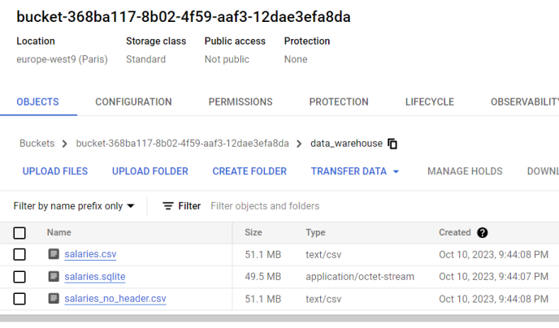
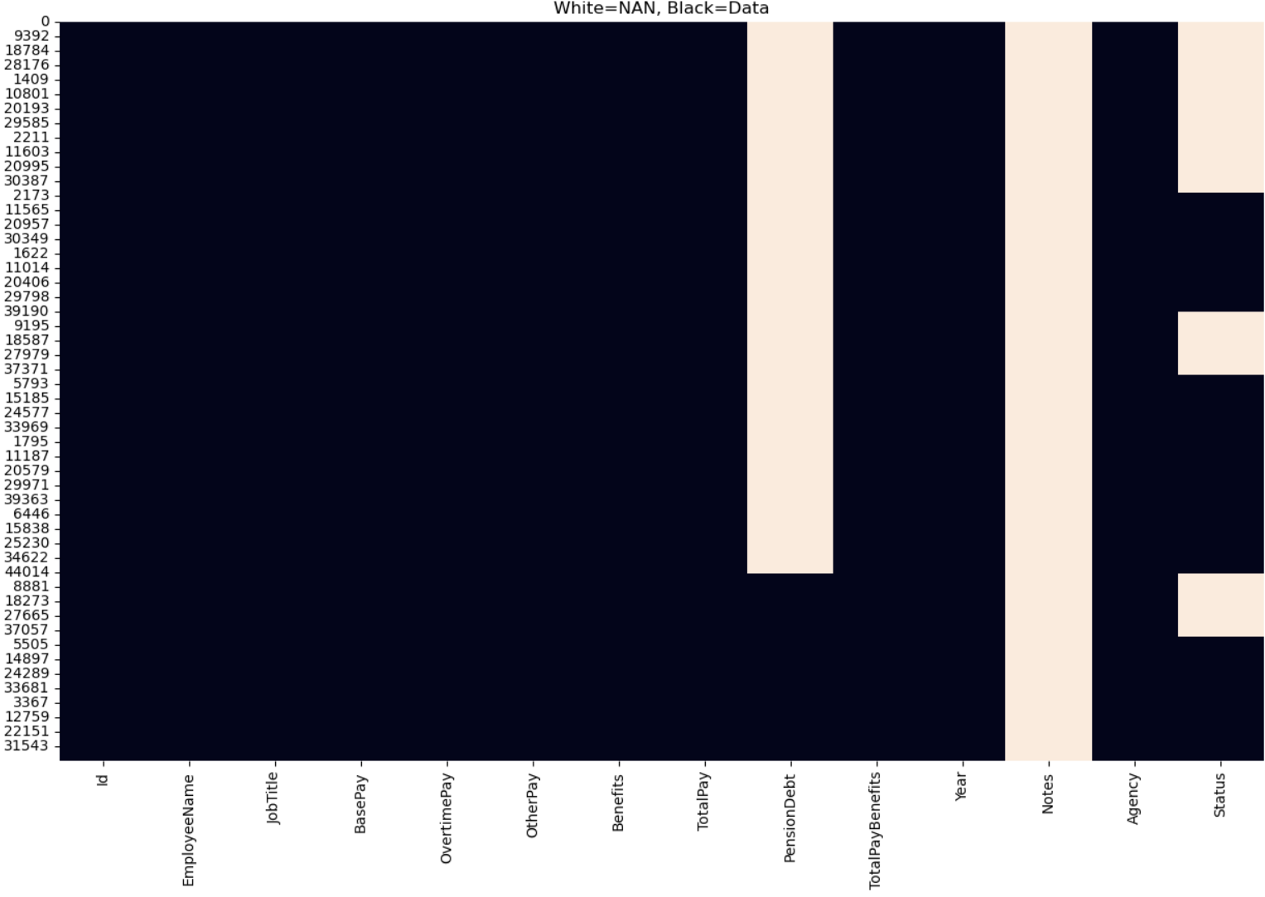
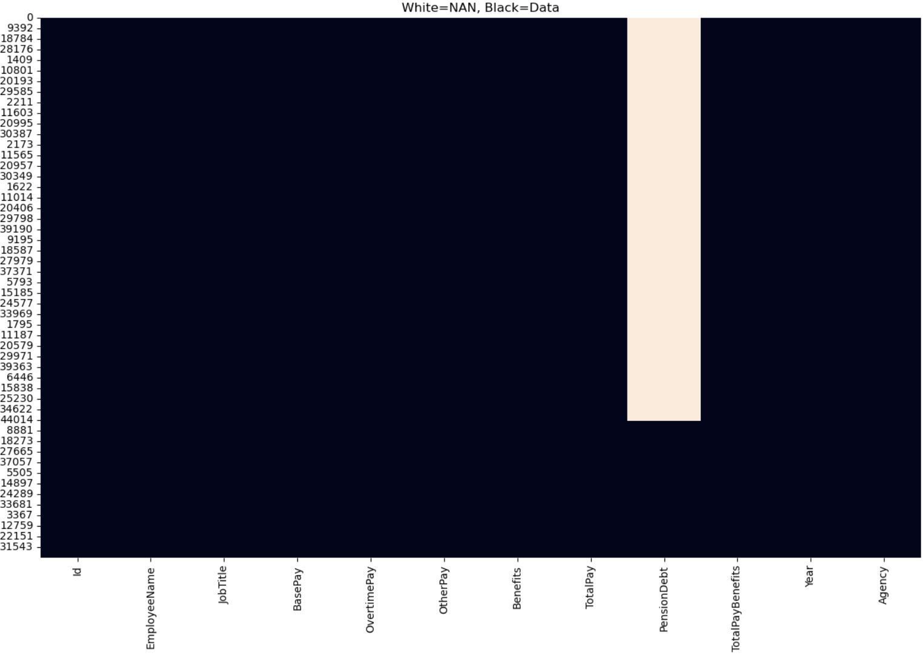
Preprocessing
Data lake
1 .csv file
1 .sqlite file
1 .xlsx file
50 MB each
Raw data
Data for analysis
See : projet_1_collecting.ipynb
Notes:
Voir projet_1_collecting.ipynb pour les détails
Au lieu des fichiers disponibles sur Kaggle (2011, 2014) on est parti de la source
On a les fichiers de 2011 à 2022
Stockage dans un data lake
Nettoyage et merge des fichiers avec Python
Le fichier cvs fait 50 MB et 500 000 echantillons
On a tenté de générer aussi un fichier .xlsx
On génère un fichier .sqlite
Les fichiers sont stockés dans un warehouse (local ou Google Cloud) afin d’être utilisés dans l’analyse

Slide 24
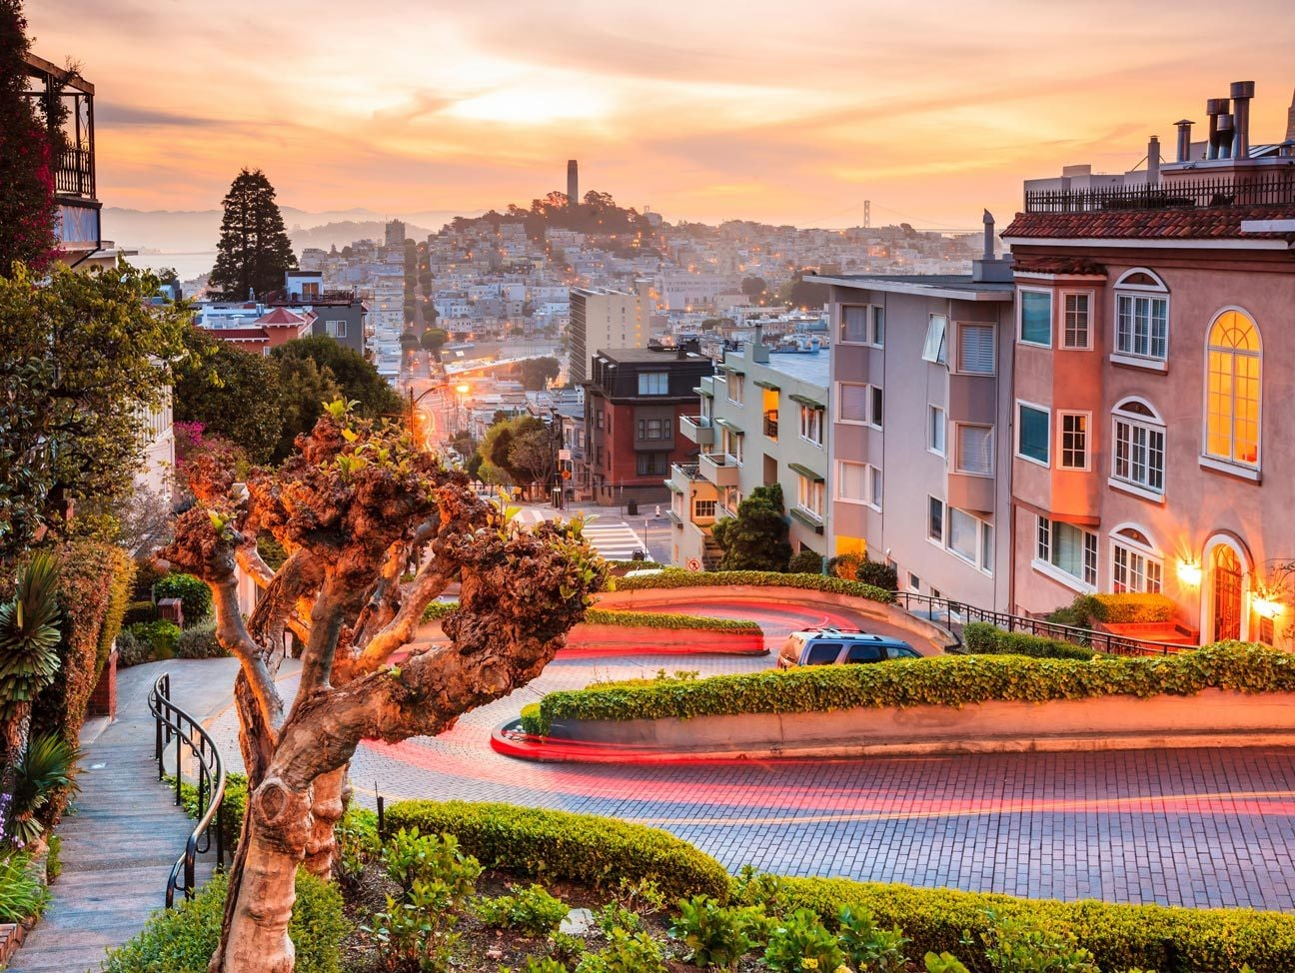
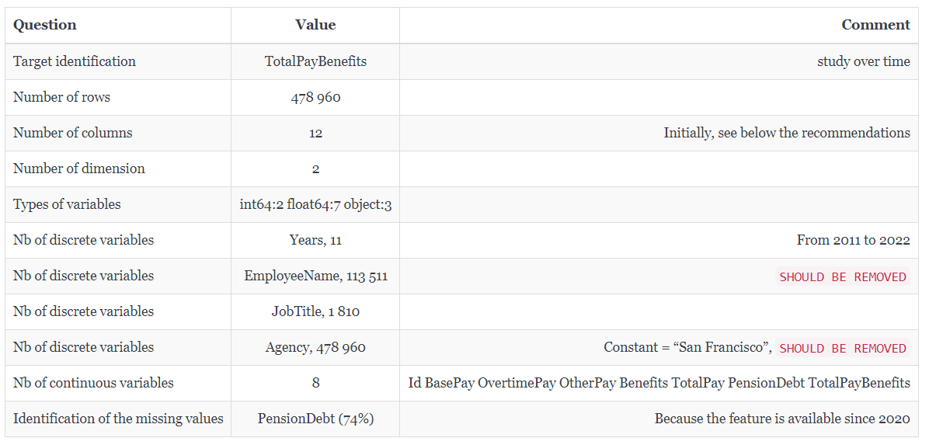
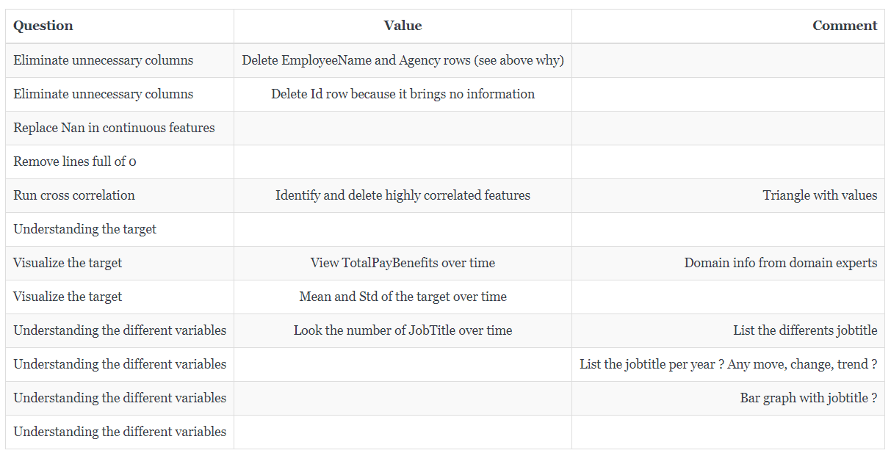
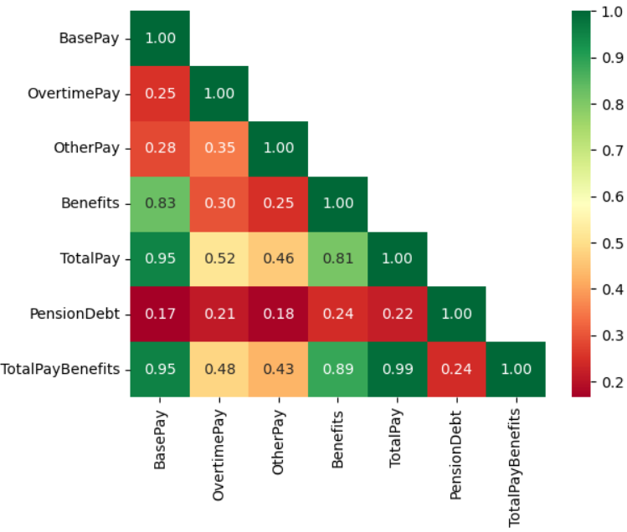
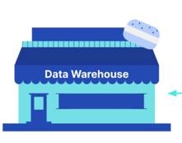
Exploration
What do we get?
What does it mean?
See : projet_2_EDA.ipynb
Notes:
Voir projet_2_EDA.ipynb pour les détails
Résumé
Après s’être trompé…
Voilà ce à quoi on arrive
On a fait une analyse de la forme : target identification, nb de samples, type des données…
On a fait une analyse du fond : comprendre les features, identifier celles qu’on peut supprimer, visualiser la target…
A l’écran on voit la répartition du revenu
Axe des x le revenu
Axe des y la densité (attention à l’échelle)
On affiche le même type de courbe de 2011 à 2022 (12 ans)
On repère 2 modes à chaque fois
On a choisi de couper en 2 « à la main » l’histogramme en 2 groupes

Slide 25
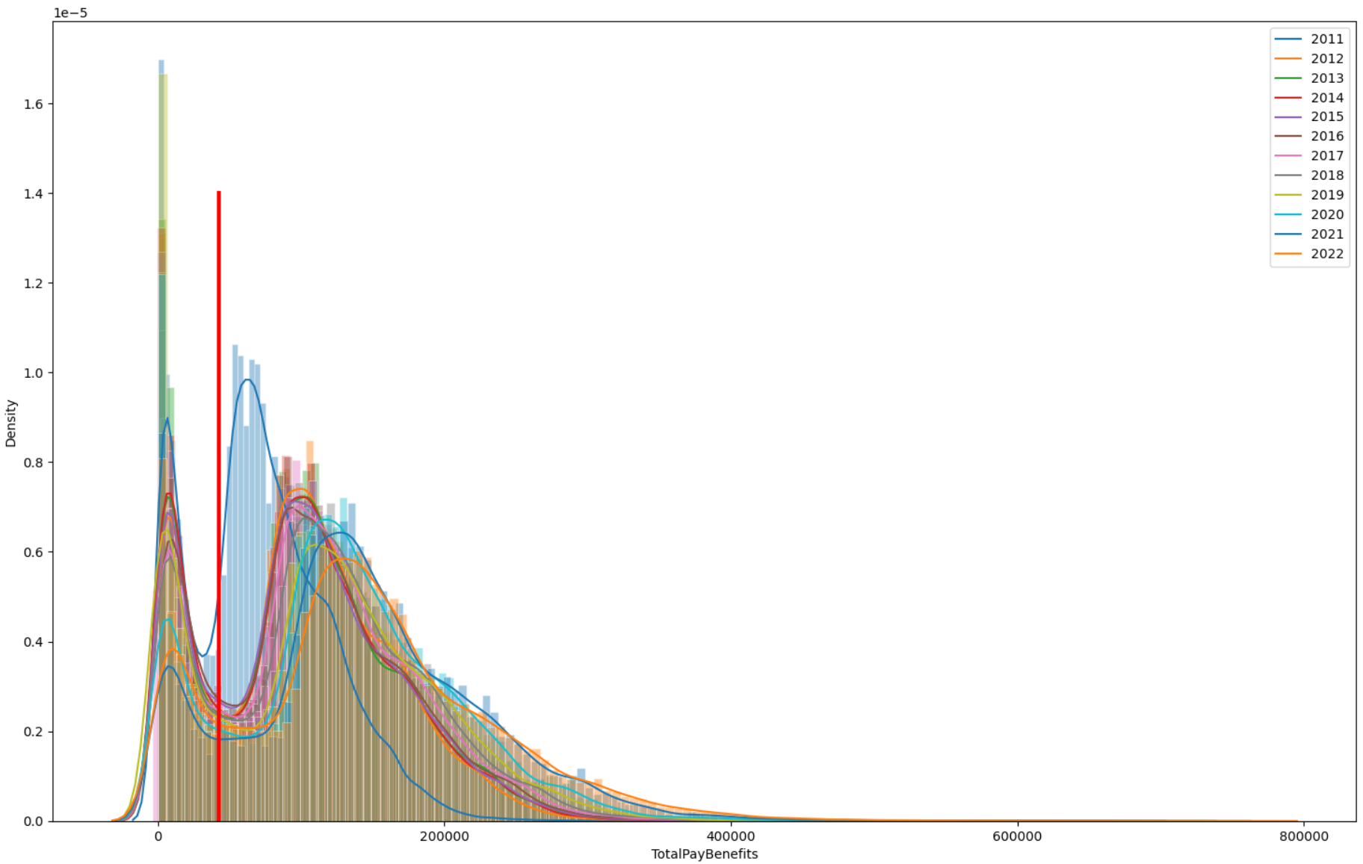
Exploration
Group 1
Group 2
Years
Group 1
Group 2
"Nb of people"
Salaries ($)
42 500 $
See : projet_2_EDA.ipynb
Notes:
Voir projet_2_EDA.ipynb pour les détails
Résumé
Après s’être trompé…
Voilà ce à quoi on arrive
On a fait une analyse de la forme : target identification, nb de samples, type des données…
On a fait une analyse du fond : comprendre les features, identifier celles qu’on peut supprimer, visualiser la target…
A l’écran on voit la répartition du revenu
Axe des x le revenu
Axe des y la densité (attention à l’échelle)
On affiche le même type de courbe de 2011 à 2022 (12 ans)
On repère 2 modes à chaque fois
On a choisi de couper en 2 « à la main » l’histogramme en 2 groupes

Slide 26
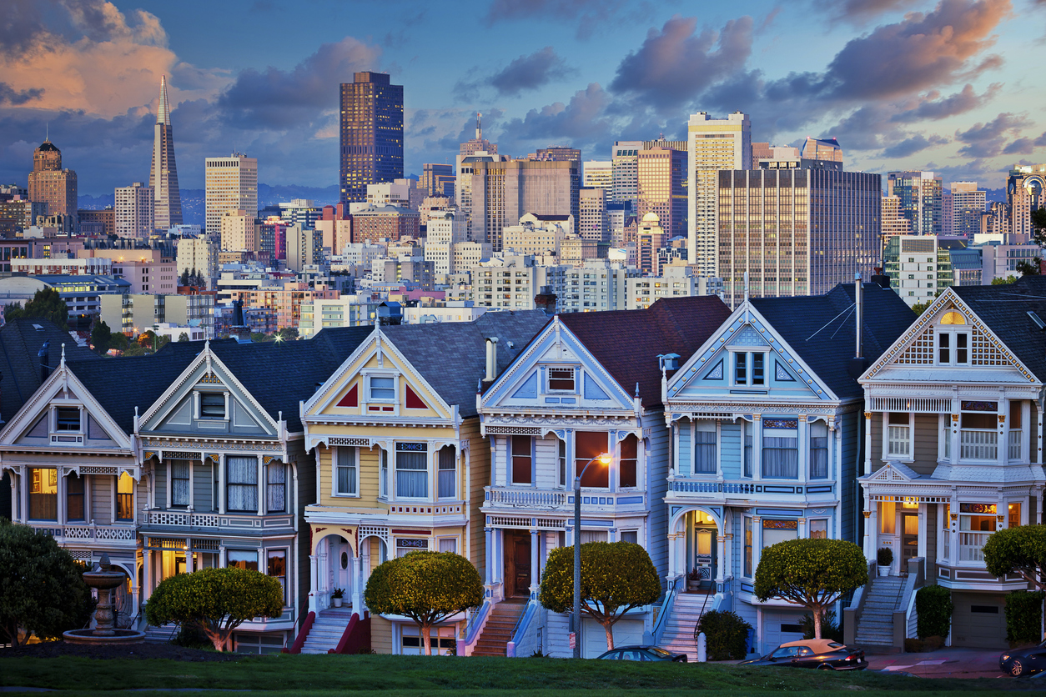
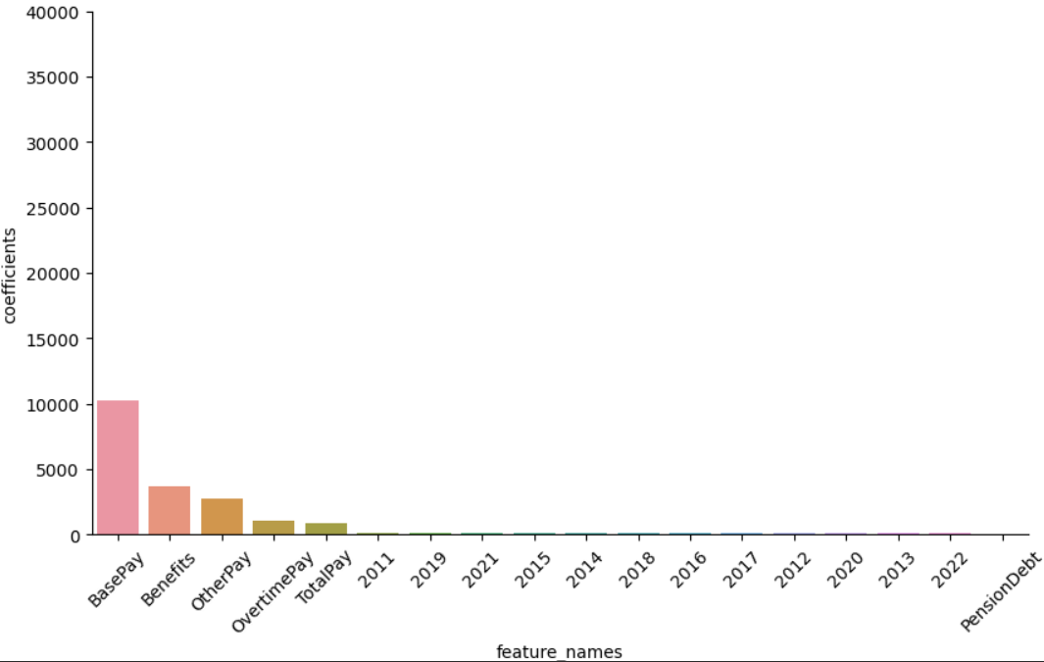
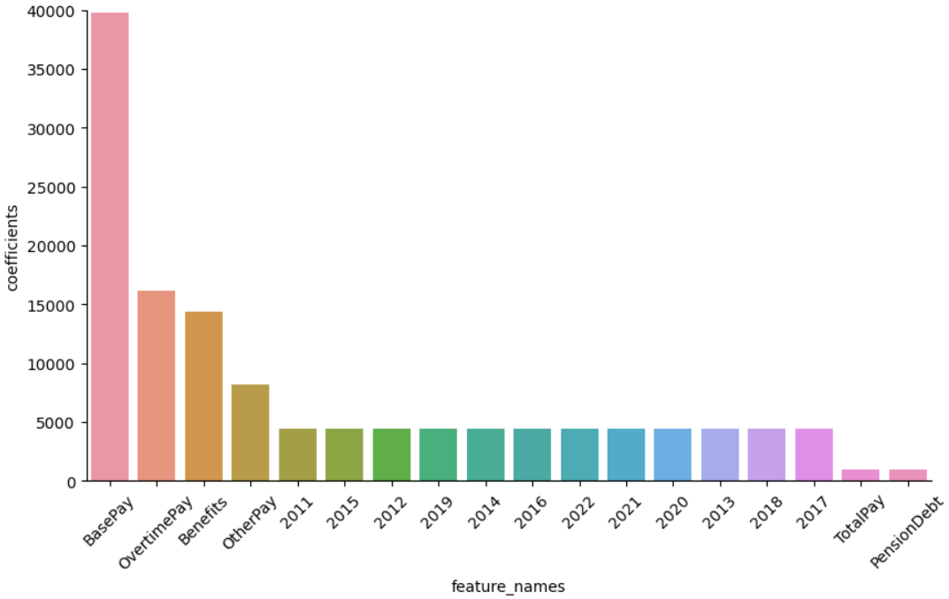
Modelisation with linear regression – Feature importance
Group 1
Group 2
The slope of the linear regression is 4 times higher in Group 2 than in Group 1
OK… But what does it means?
See : projet_3_modeling_2groups.ipynb
Notes:
Check projet_3_modeling_2groups.ipynb for information

Slide 27
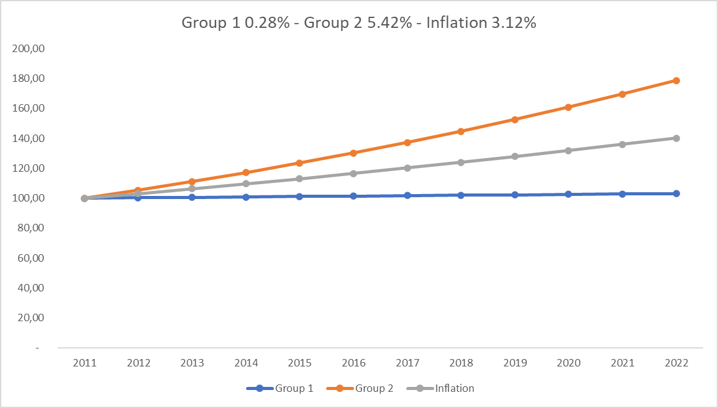
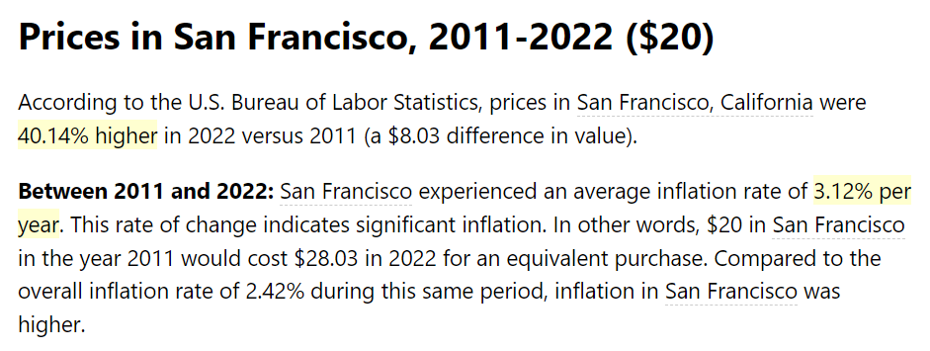
Modelisation with linear regression
In Group 1, the yearly raise of mean revenue is 0.28%
In Group 2, the yearly raise of mean revenue is 5.45%
In the meantime, inflation in San Francisco is 3.12%
See : projet_3_modeling_2groups.ipynb
Notes:
Check projet_3_modeling_2groups.ipynb for information
CAGR
Pour l’inflation
https://www.in2013dollars.com/San-Francisco-California/price-inflation/2011-to-2022?amount=20

Slide 28
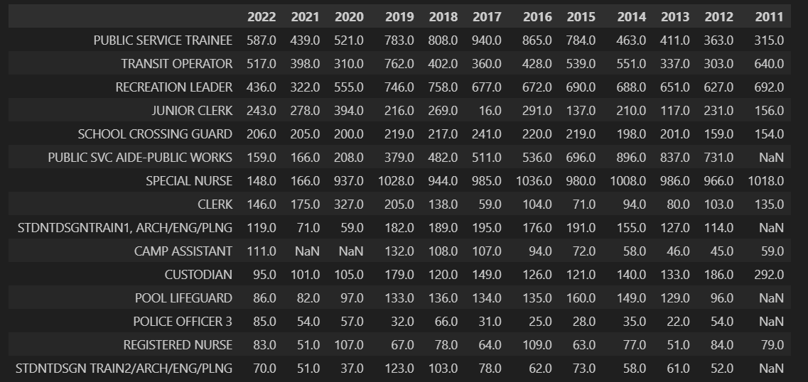
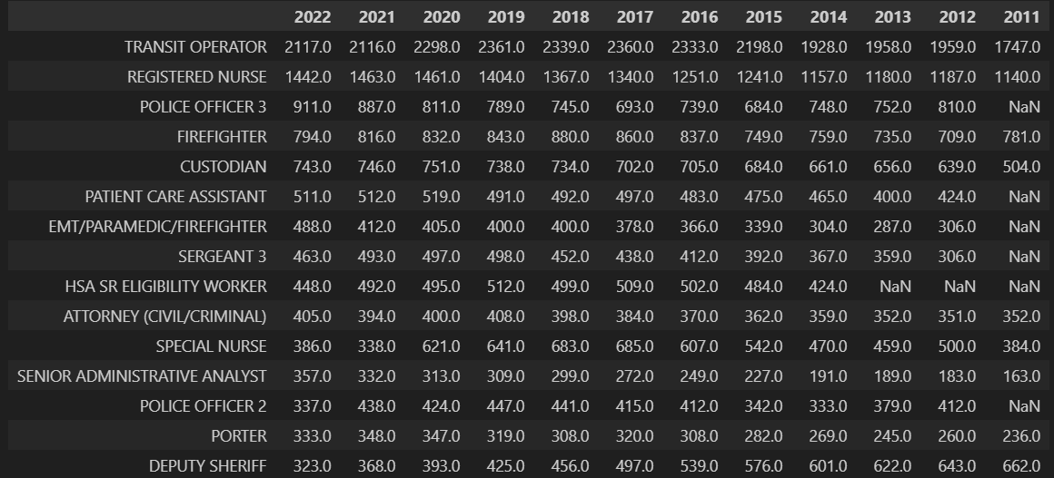
Modelisation with linear regression
Prendre un interne et un Police Officer
Monter l’évolution dans le temps
Rappeler l’inflation à SF entre 2011 et 2022 = 3,12%
CAGR Group 1 = 0,28%
CAGR Group 2 = 5,45%
See : projet_3_modeling_2groups.ipynb
Notes:
Check projet_3_modeling_2groups.ipynb for information
Pour l’inflation
https://www.in2013dollars.com/San-Francisco-California/price-inflation/2011-to-2022?amount=20

Slide 29
Project conclusion
In the Administration of San Francisco, over the past 12 years
Employees from Group1 received more or less the same revenue
While full-time employees have seen their incomes rise much faster
"Yes, ML clearly helps us to analyze data and bring out new ideas."
What we could have done
Project Management
Personal perspective
Notes:
Who are the actors of your problem?
Try to be precise (e.g. sales engineer rather than sales department)

Slide 30
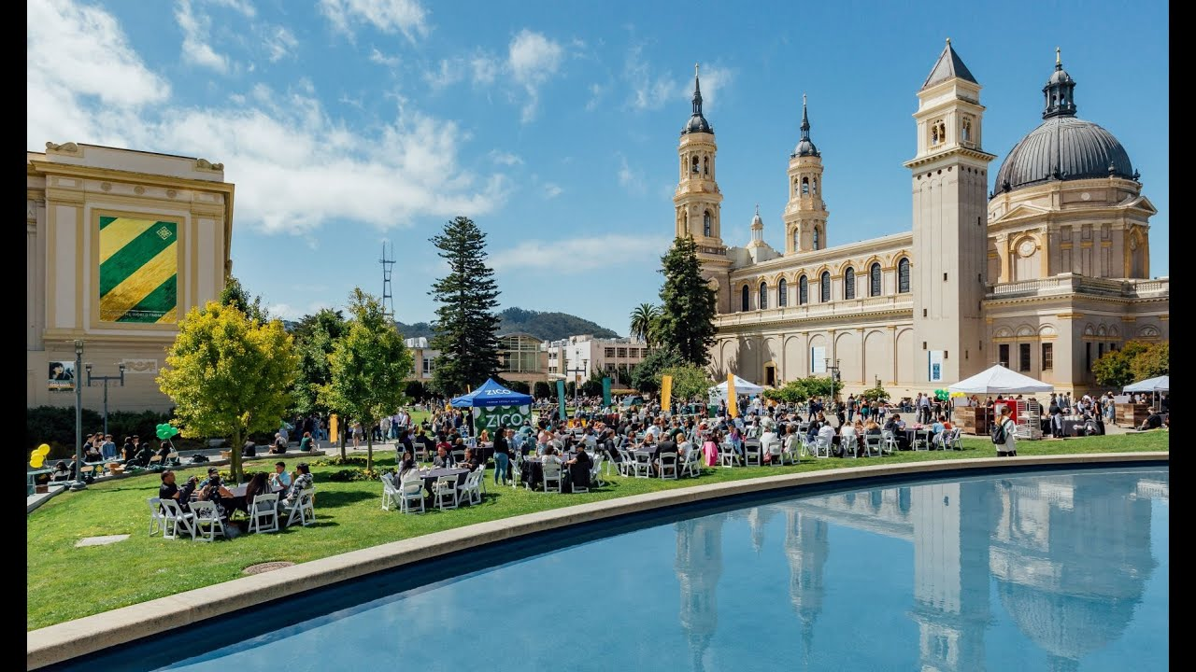
What we could have done ?
Web scraping
…
More automation
Trigger routines
…
Decrease dimensions
…
Use ML to identify the groups
…
Generate a report
HTML, Mardown… Answer other questions
…
Notes:
Let the ML find the groups ?
Automation
Once a year
Get the file
Store it in the data lake
This would trig a stored macro which would deliver a new version of the CSV and sqlite files

Slide 31
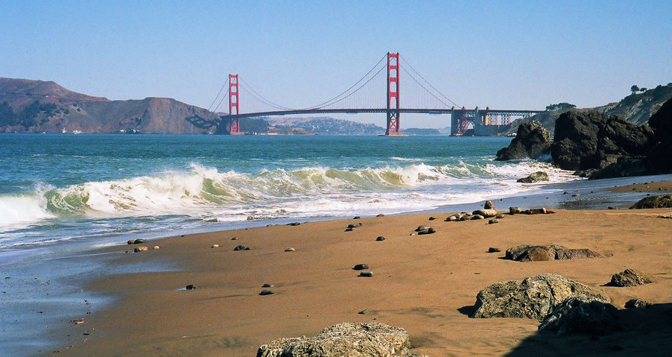
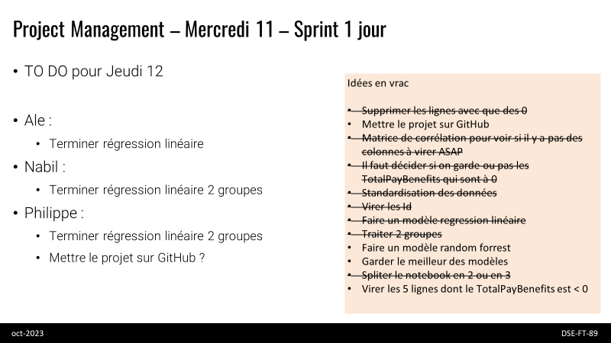
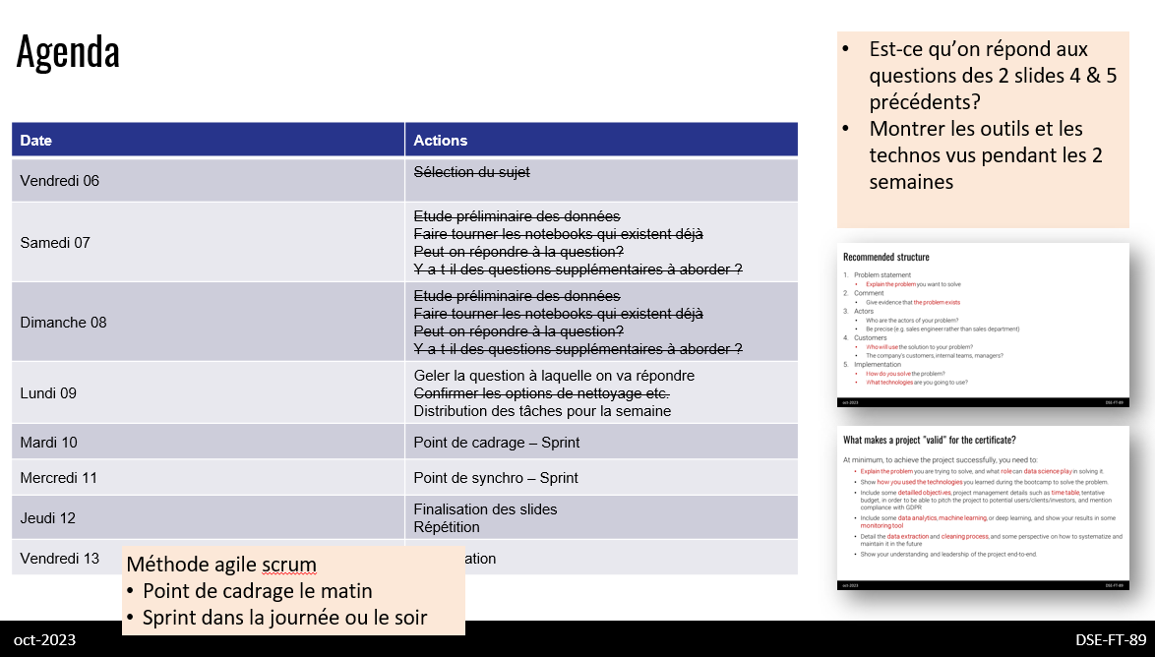
The making of : project Management
Notes:
Check the hidden slides of THIS slide deck
Basically we had some home work and we were checking our results the day after

Slide 32
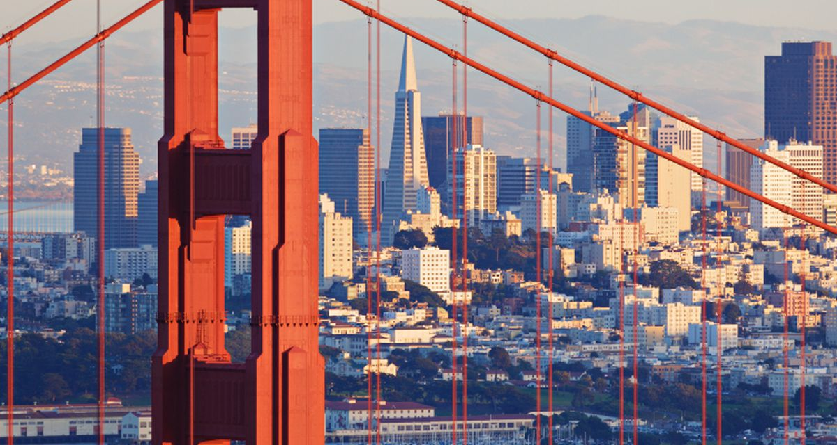
Conclusion
We would not have been able to drive such project few days ago
We learnt a lot and had fun
Pretty proud of the progress we’ve made
Ready to tackle more challenging projects & technologies

